Slide 1
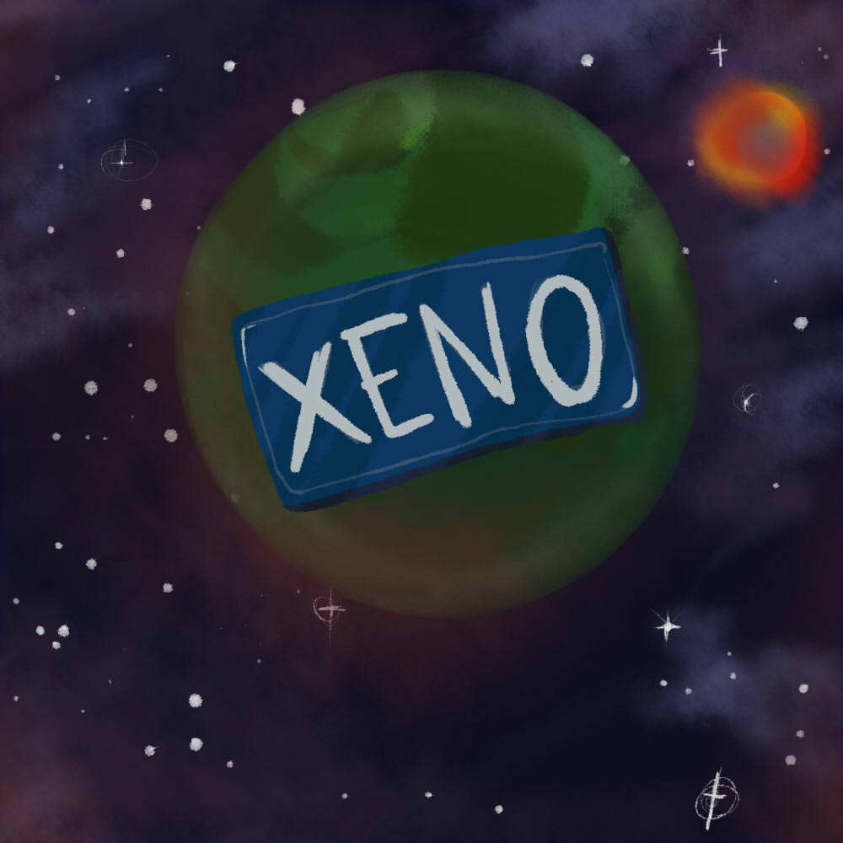
XENO
Текстовый квест
Подготовили: Вербицкий М.А. и Казимиров Н.А. – гр. 743201
Научный руководитель: Зайцева И.А.

Slide 2
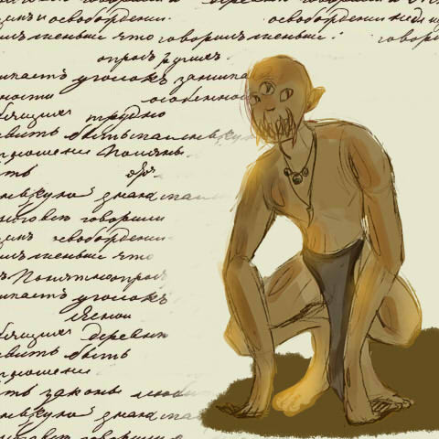
Цель игры:
Планета Инон находится на грани уничтожения. Галактическая волонтерская организация «Врачи без парсеков» взялись за ответственное задание: эвакуировать разумные виды с поверхности. Однако крокеры – местные аборигены – подверглись заражению неизвестным вирусом.
Ваша задача: успеть за 90 дней вылечить как можно больше поселений, чтобы их можно было поместить на борт Ковчега без риска переноса заразы на другие планеты.

Slide 3
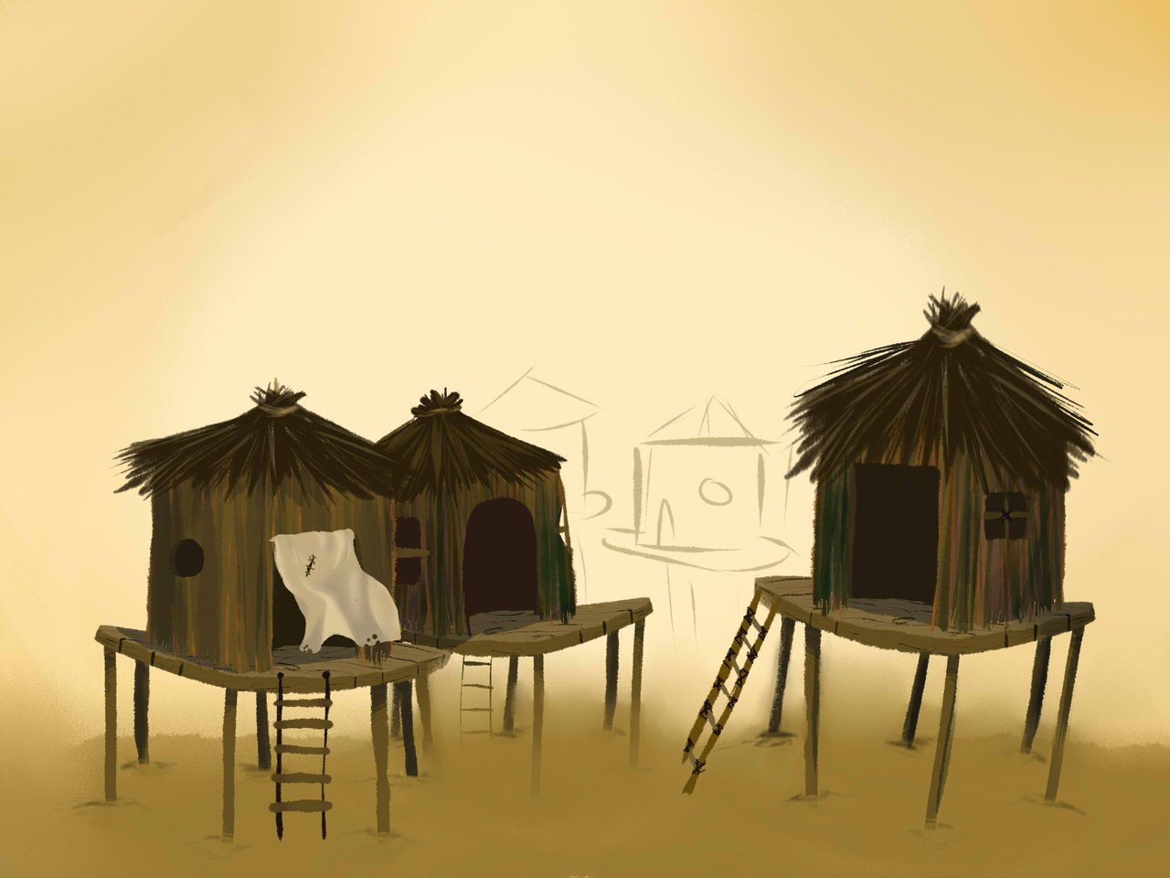
Поселения
Всего на планете пять зараженных поселений с количеством жителей 10.000: Дун-Дук, Гу-Га, Дефи-Дерде, Маки-Ша, Жо-Жо.
Каждое поселение заражено одним штаммом. Чтобы погрузить жителей на Ковчег, необходимо локализовать вспышку вируса.
Если же в поселении останется менее 50 жителей, поселение будет считаться вымершим и не будет подлежать эвакуации.

Slide 4

Лекарства
Чтобы ослабить вирус в поселении, необходимо применять лекарства, которые обладают как положительными, так и отрицательными эффектами.
В начале игры доступно всего три вида лекарств, эффекты которых неизвестны. Если ни одно из доступных лекарств не помогло против вируса, или же оно недостаточно эффективно, игрок может синтезировать свой собственный препарат. Однако стоит помнить, что синтез одного лекарства занимает 7 дней!

Slide 5
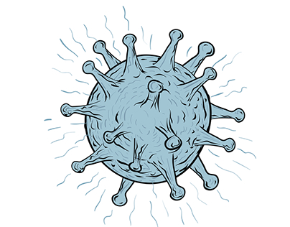
Вирусы
Каждый вирус имеет 4 уровня симптомов: легкий, заразный, тяжелый и смертельный. Вирус «прогрессирует» (активирует симптом следующего уровня) в зависимости от процента зараженных в поселении. Ослабить вирус можно с помощью лекарств, понизив процент зараженных.
Стоит обратить внимание, что каждые 30 дней вирус «мигрирует» из одного поселения в другое, образуя в последнем новый вид вируса.
Чтобы избежать мутации, можно закрыть поселение на карантин, «обрубив» внешние связи поселения. Однако, карантин может быть установлен одновременно только в одном поселении.

Slide 6
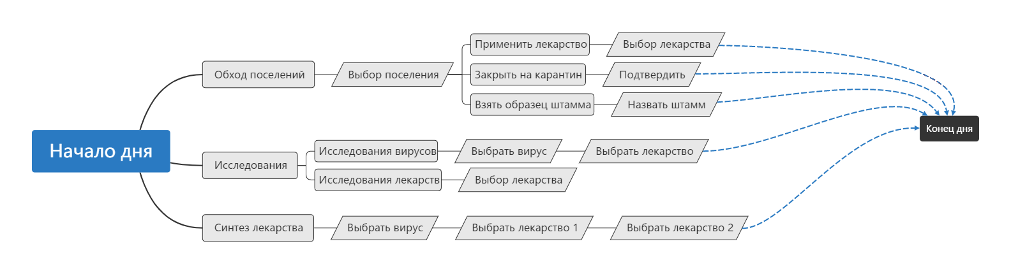
Действия игрока

Slide 7
Доступные команды
“help” – отобразить все доступные команды;
“towns” – статус всех пяти городов на текущий момент (количество жителей, процент зараженных);
“drugs” или “medicine” – список доступных лекарств и их эффекты;
“virus” – список известных вирусов и их симптомы;
“exit” – выход из игры.

